Slide 1


长矛与风车
澳洲邮政跨境电商小程序
Spear & Windmill
* 本演示文件用于展示腾讯WeGeek小程序大赛作品，本文件以及小程序作品的版权归长矛与风车所有

Slide 2

成员信息
原计划有三人的团队，另外二人因为项目时间安排有冲突的原因在开发初期就离开了…
严嘉阳
18602950824
全栈工程师 / 3 年
思特沃克软件技术（北京）有限公司深圳分公司 公司网站链接
澳洲邮政跨境电商小程序

Slide 3
产品设计思路
澳洲邮政跨境电商小程序

Slide 4
主题色彩
FD2229
采用澳洲邮政的官方色彩作为主色调，强调品牌
感。红色能很好的调动用户的购买欲望
444444 / F5F5F5 / FFFFFF
使用灰度色彩，和红色的品牌色彩形成鲜明的对比，大面积的页面留白可以很好的将用户关注的信息呈现出来
澳洲邮政跨境电商小程序

Slide 5





主功能分类
精选
用于展示精选的产品、品牌，包含编辑精选、日常促销活动等模块
+ 搜索功能
分类货架
将所有的产品进行分类并进行展示
发现澳洲
呈现由用户生成的内容，以及编辑生成的产品介绍，同时会展示购物网红的直播
购物篮
用户购买的单品会在这里展示
用户相关
用户的个人信息，订单信息以及方便购物的优惠信息
澳洲邮政跨境电商小程序

Slide 6
购物篮？
一般电商应用会用 购物车 的概念
但是参考了譬如 屈臣氏，万宁等线下日护店的购物体验我们发现，消费者使用的是 购物篮，因此设计的时候用购物篮代替购物车
澳洲邮政跨境电商小程序

Slide 7










图标
采用主题色的图标 包含电商需要的一些基本提示
优惠券，客服，邮递（全球快递），收藏，地址 等一目了然，起到基本的引导作用
澳洲邮政跨境电商小程序

Slide 8
设计语言
Clean and In order
干净且有序
秉承 “少即多” 的设计哲学，不添加花里胡哨的提示以及功能，将大部分的功能简单化，页面有意的留白，让用户更多的关心产品的内容
Flexible
灵动
使用小程序的动画效果，使得页面的整体使用更加舒适，产品也变得更加灵动
Convenient
便捷
减少功能按钮，把用户最直观的需求展示出来，提高用户的使用便捷度，或得更高的用户购买转化率
澳洲邮政跨境电商小程序

Slide 9
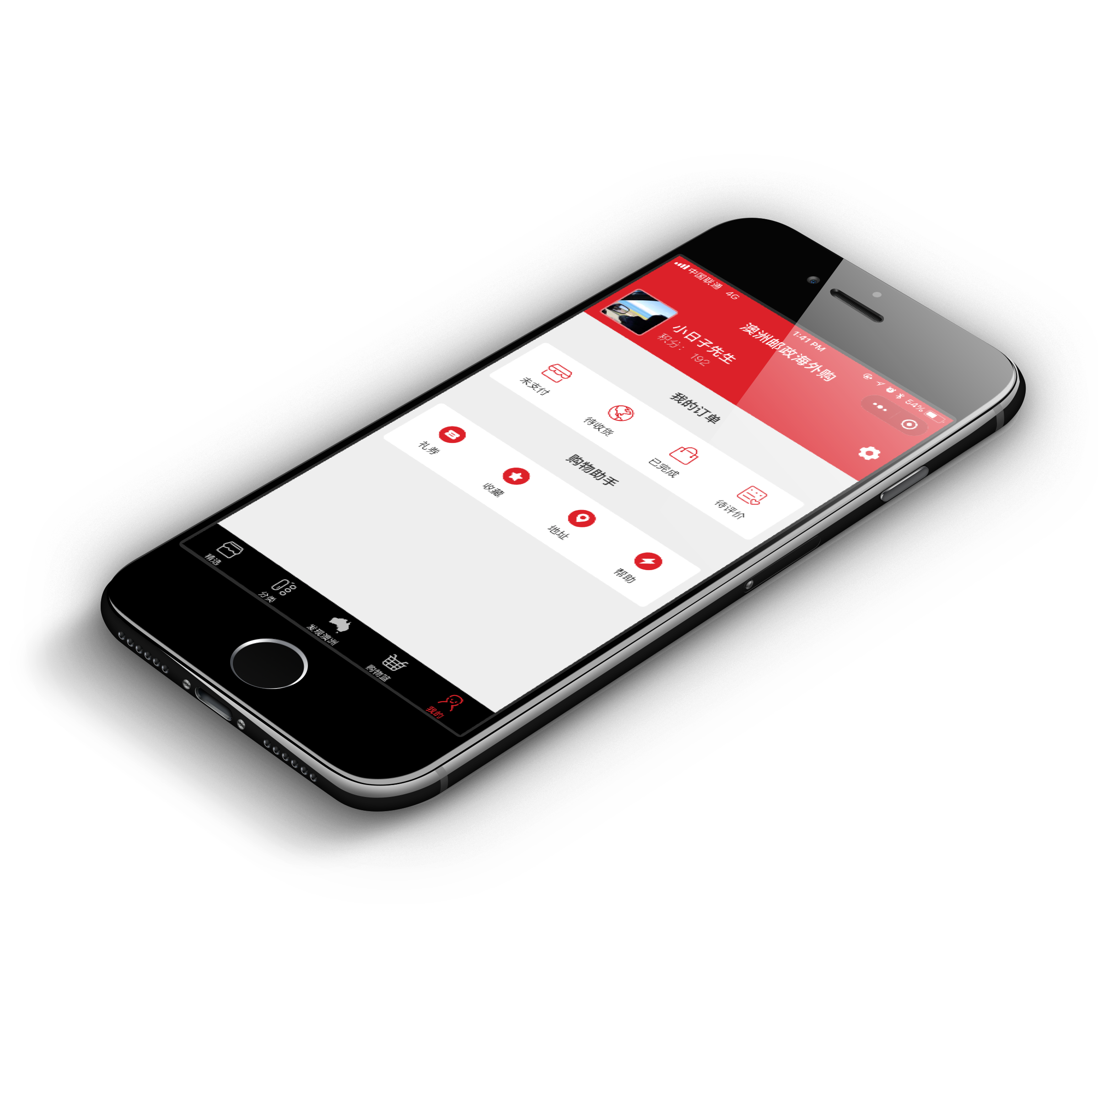

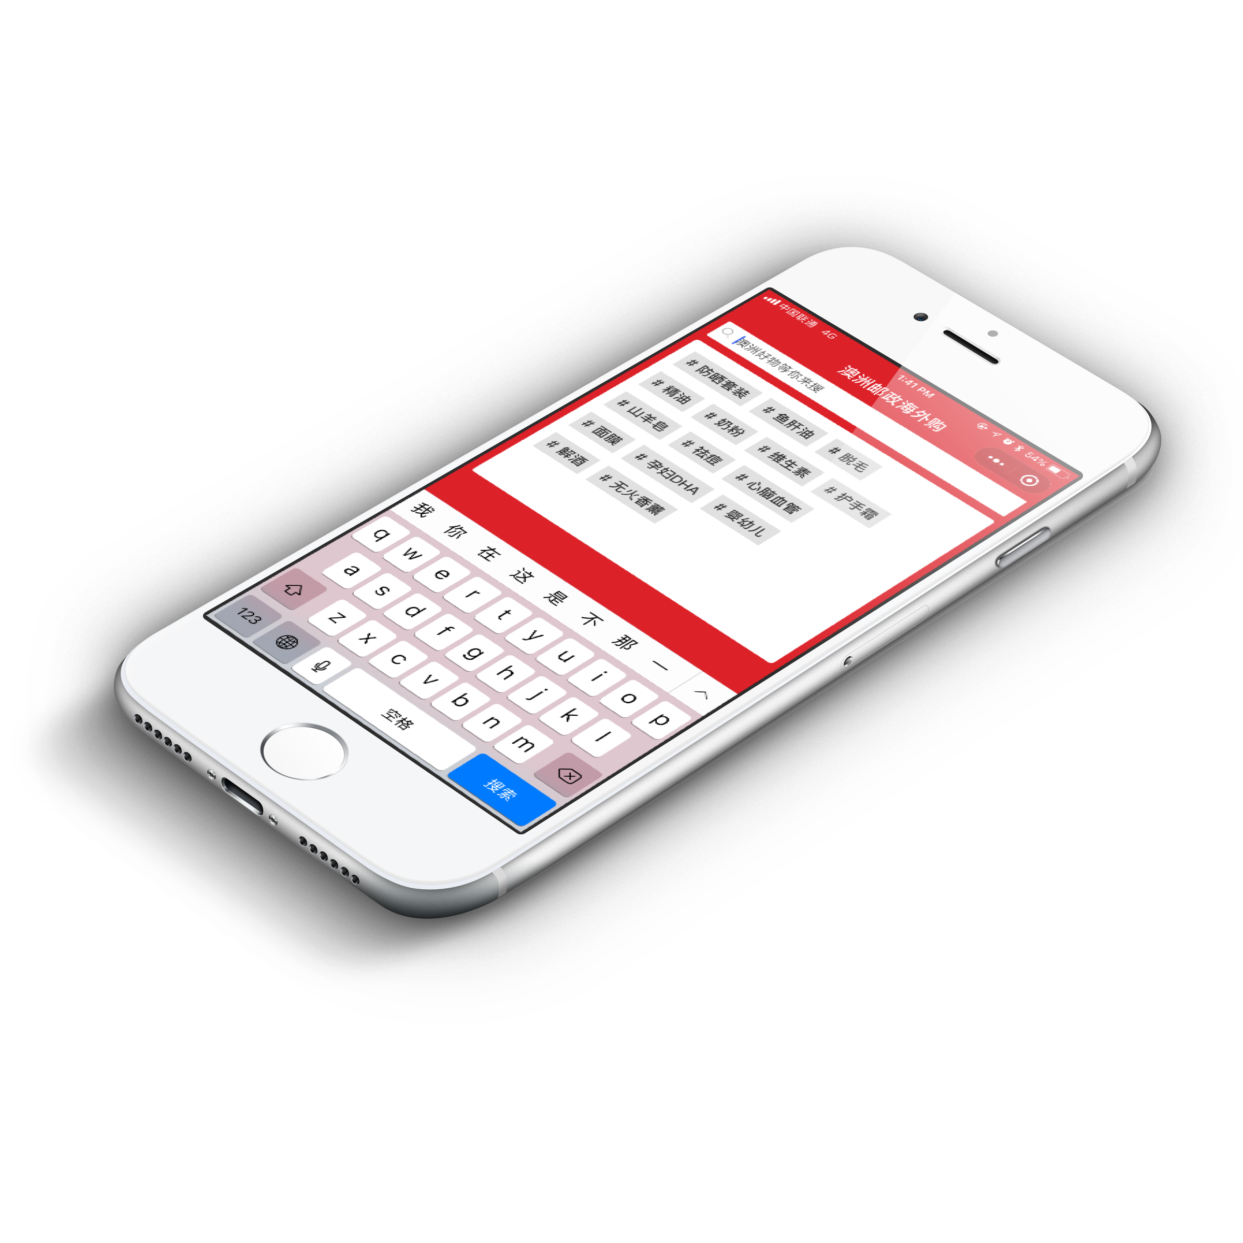

小程序展示
* 展示图均为真实作品截图或实际作品屏幕录制生成的Gif

Slide 10
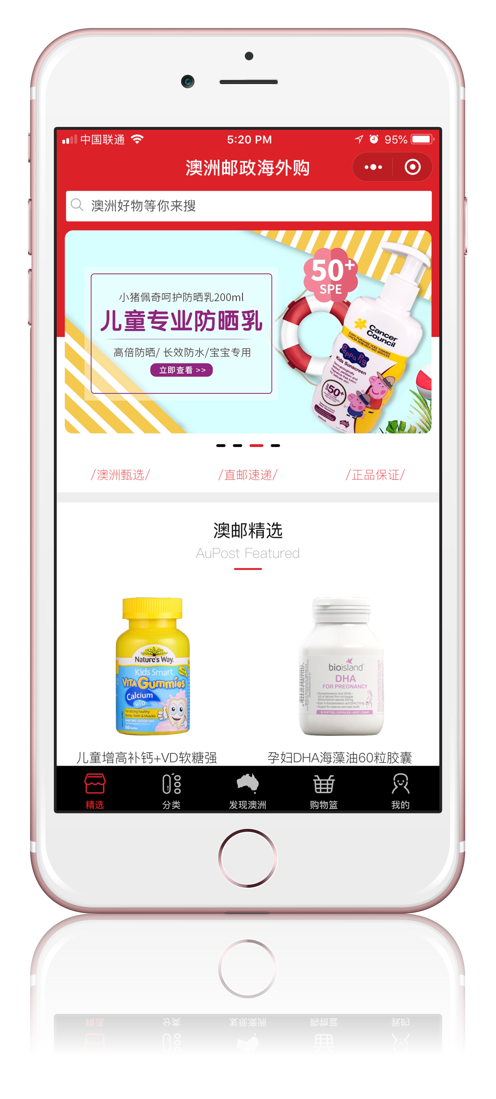
首页
首页全组件开发，所有的模块都可以由后端配置
首页由 搜索 活动幻灯 精选产品 精选类别 品牌精选 等模组 组成
/澳洲甄选/ /直邮速递/ /正品保证/ 是根据商家服务描述进行提炼的slogan
澳洲邮政跨境电商小程序

Slide 11
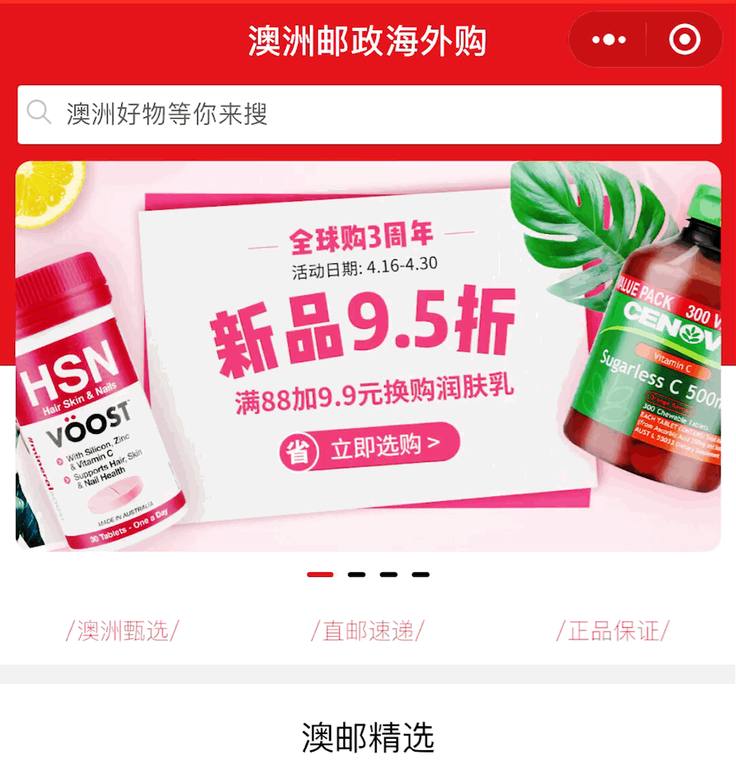
首页 / 搜索
搜索框固定在首页顶端，没有多余的按钮
点击后使用动画效果弹出一些热门关键词（由后台进行配置），搜索页面不会跳转到一个新的页面，可以方便用户进行快速搜索
关键词采用比较简洁的 # HashTag 设 计风格，大小很方便点击
Gif图，幻灯片播放时会展示
澳洲邮政跨境电商小程序

Slide 12
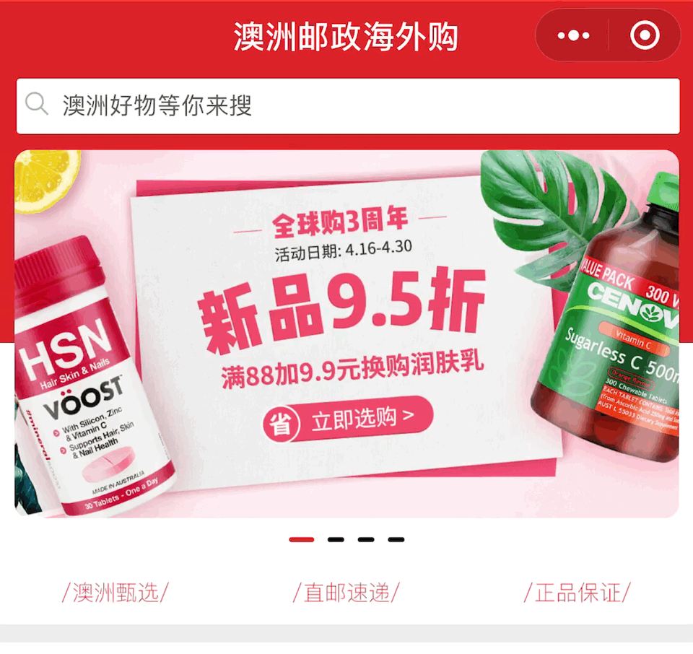
首页 / 置顶活动
从顶部到图片的中间使用品牌主题色作为背景，使得整个头部很有立体感
活动主题图片使用圆角矩形的设计， 更加活泼和灵动
抛弃了系统自带的slides dots，使用更加动态的圆角矩形的指示，同样更加的灵活
在置顶活动下方白色背景处使用主题色突出展示品牌特色，一目了然
Gif图，幻灯片播放时会展示·
澳洲邮政跨境电商小程序

Slide 13
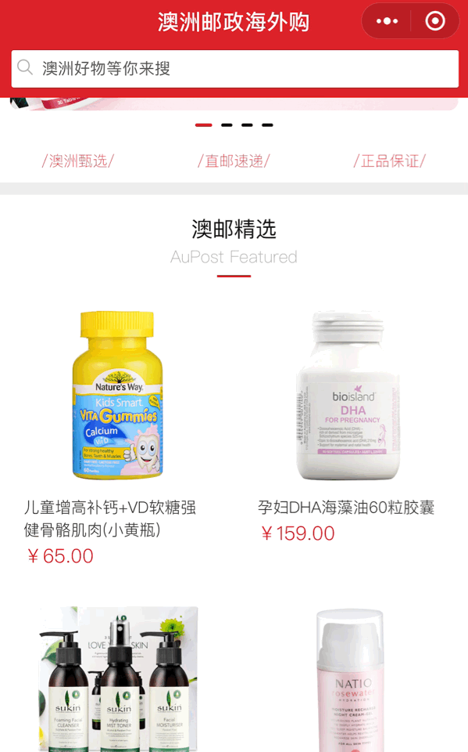
首页 / 澳邮精选模组
标题的设计简单明了，没有复杂的设计语言
商品单元使用简洁的产品图，显示两行产品名称，价格使用主题色展示
在底部可以查看更多的精选产品
Gif图，幻灯片播放时会展示·
澳洲邮政跨境电商小程序

Slide 14
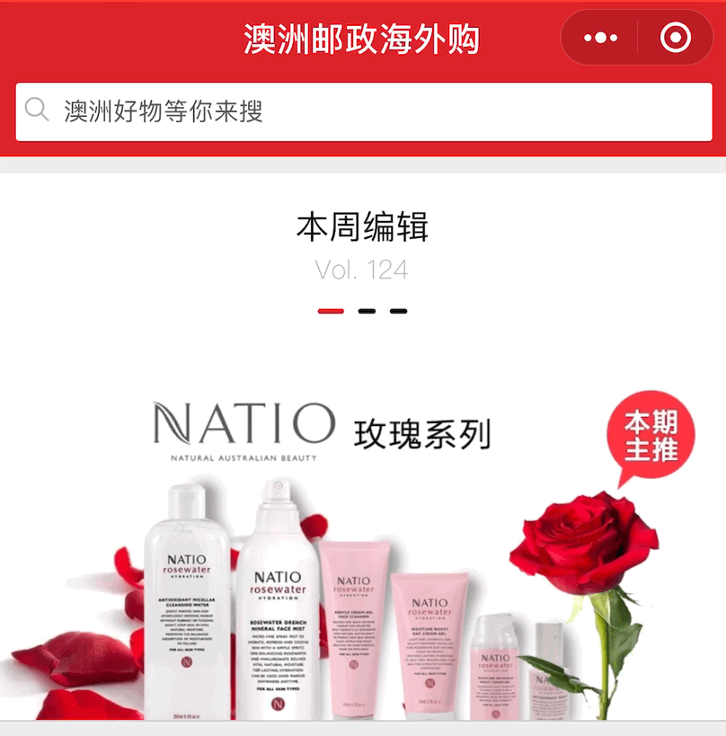
首页 / 编辑精选模组
标题的设计简单明了，类似杂志的设计，包含期数，图片上也有本期主推的字样
类似置顶活动，但是这里的图片不采用圆角设计，底边抵住模组的底部
使用统一的slide dots设计，放置的位置稍有不同
Gif图，幻灯片播放时会展示·
澳洲邮政跨境电商小程序

Slide 15
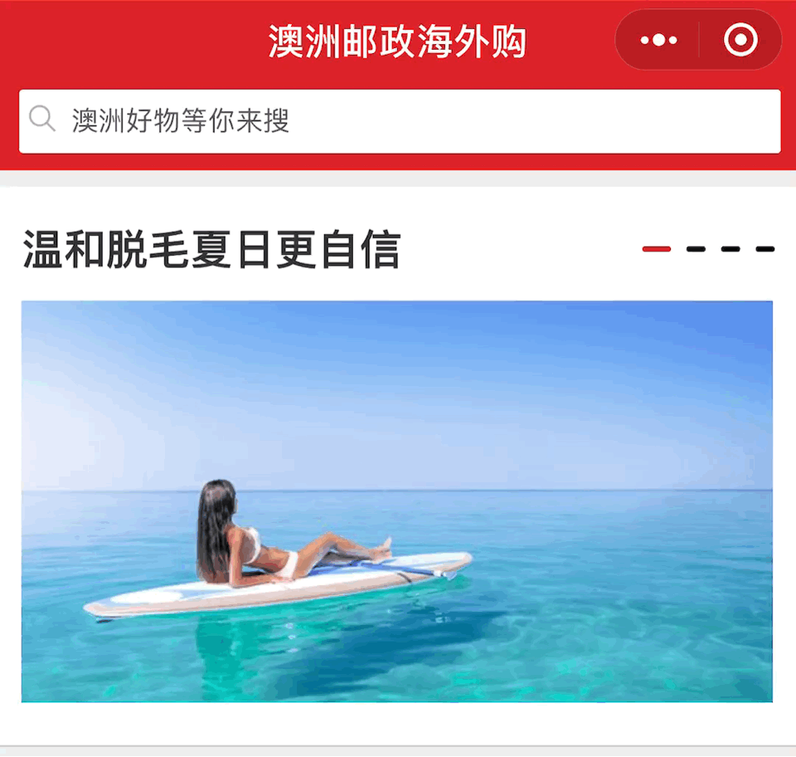
首页 / 主题产品模组
主题产品是用于展示某些活动主题的产品，是一种编辑产生内容
内容分为主题图和系列产品，产品的展示采用横向布局，并包含了选购按钮
由于使用统一的滑动图标，到了这里用户基本已经学会了这个图标出现的场景含义了
Gif图，幻灯片播放时会展示·
澳洲邮政跨境电商小程序

Slide 16
首页 开发进度
以下功能截止演示稿定稿前尚未开发完成
点击置顶活动进入的页面
点击编辑活动进入的页面
点击品牌进入的页面
点入产品固定展示 Nair脱毛膏的购买 链接
本页面仅供参考 实时开发进度请参考体验版小程序
澳洲邮政跨境电商小程序

Slide 17
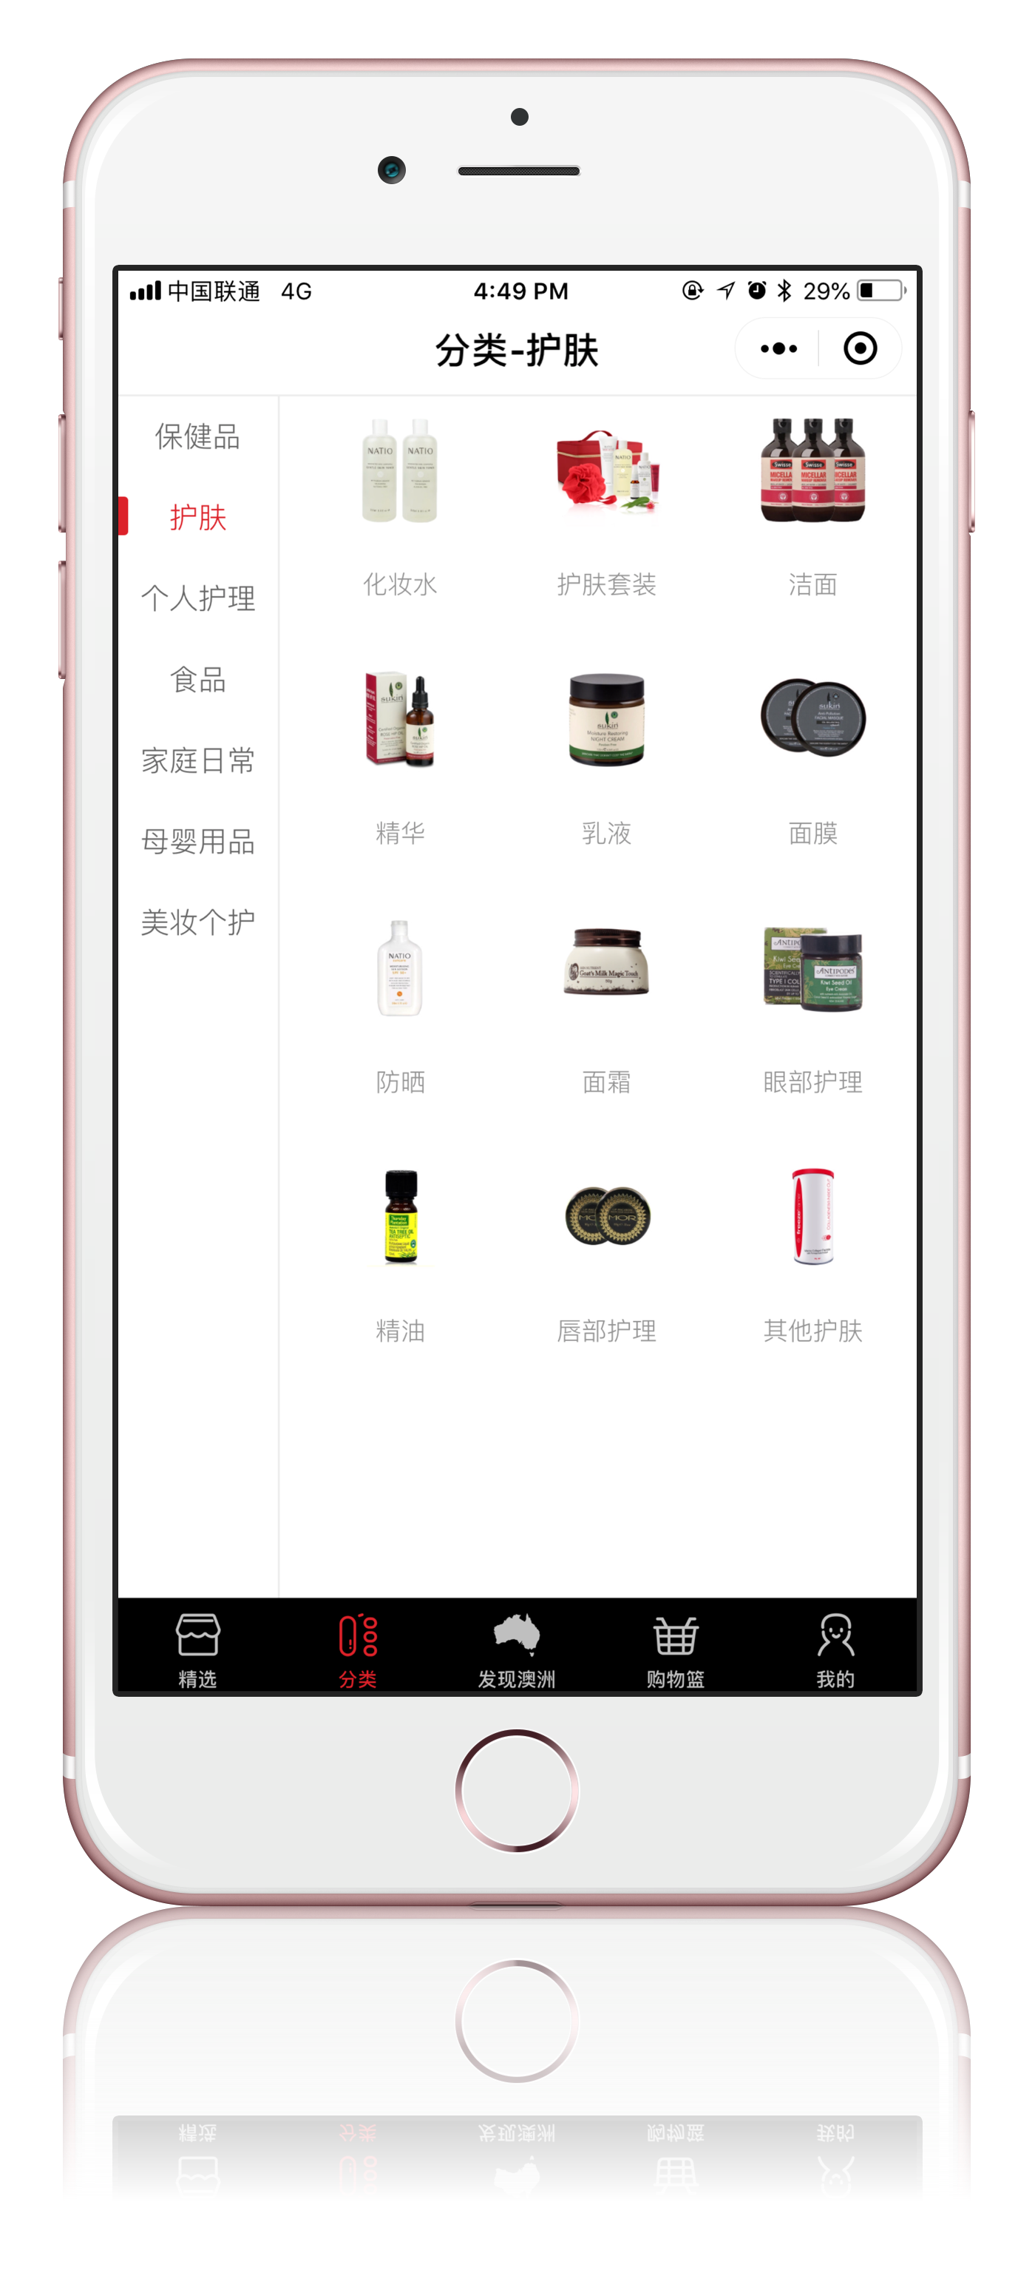
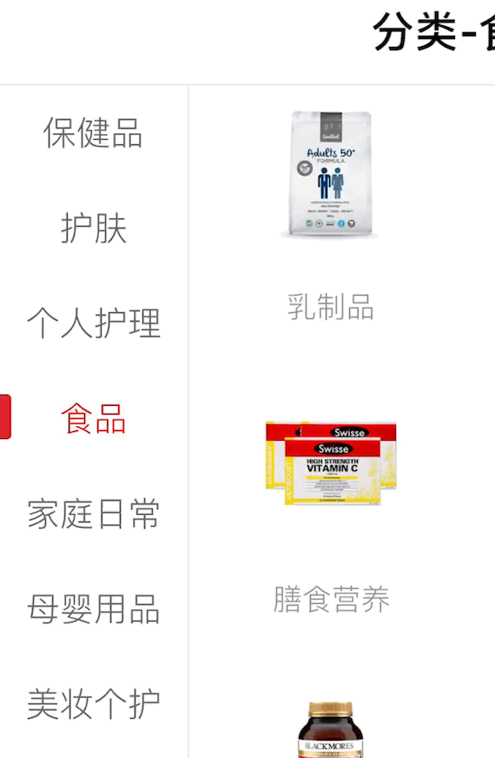
分类页面
分类页面采用圣杯布局，分类的内容参考了澳邮其他店面的内容
大的分类位于左侧，细类位于右侧，右侧的产品会展示品类下的典型产品的图片
点击后进入产品列表，下图为切换分类效果，使用动画滑条使得页面更加灵动
澳洲邮政跨境电商小程序

Slide 18
分类 开发进度
以下功能尚未开发完成
点击子分类的页面由于数据缺失尚未完成
本页面仅供参考 实时开发进度请参考体验版小程序
澳洲邮政跨境电商小程序

Slide 19
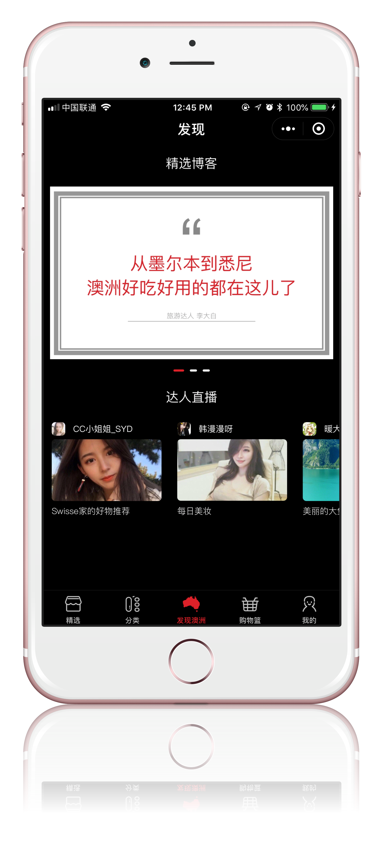
发现澳洲
发现澳洲是用来呈现用户生成内容 + 编辑精选文章的页面
这个页面不直接销售商品，而是通过间接的宣传引导消费者对产品进行选购
目前的设计大概分为三个部分
第一部分是来自用户的精选博客
第二部分是来自网红直播的入口
第三部分是用户的精品点评
当前发现澳洲正在开发中，功能尚未完全实现
澳洲邮政跨境电商小程序

Slide 20
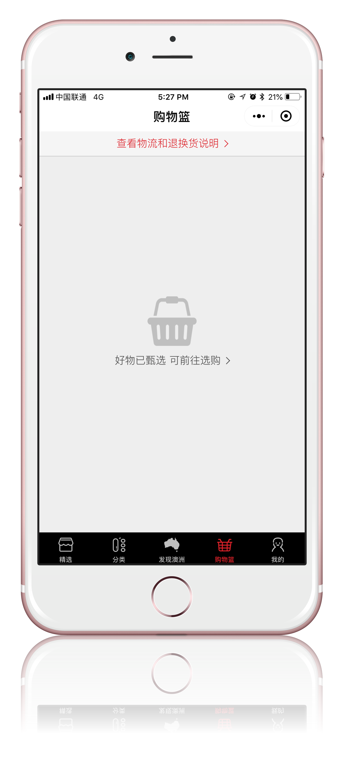
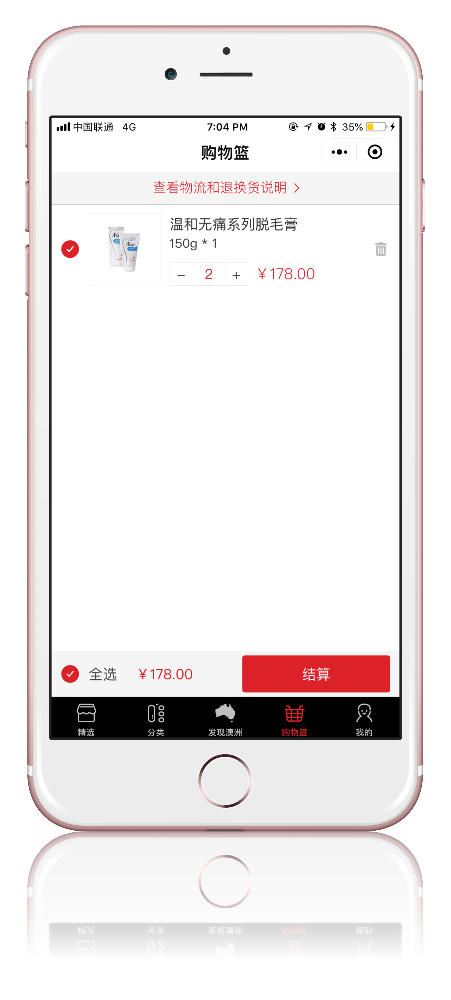
购物篮
当购物篮是空的时候，会提示 “好物已甄选，可前往选购” 点击可以跳转到首页精选页面
当购物车里面有产品的时候，会展示出来购物篮中商品的信息，可以有增删改查的操作
点击结算进入结算页面
澳洲邮政跨境电商小程序

Slide 21
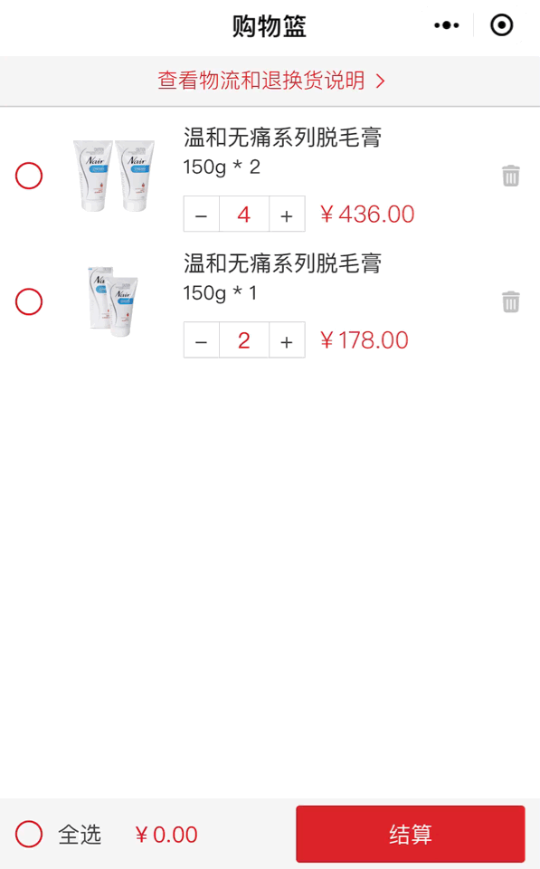
购物篮增删商品展示
点击商品前的圆点可以选中商品
点击数量前后的加减可以增加减少数量 (最小一件)
点击全选可以全选中/取消全选所有商品
点击商品后的回收箱图标可以将商品从购物篮中移除
点击 “查看物流和退换货说明” 可以显示相关说明
Gif图，幻灯片播放时会展示·
澳洲邮政跨境电商小程序

Slide 22
购物篮 开发进度
以下功能尚未开发完成
优惠券相关功能尚未开发
结算页面尚未开发
本页面仅供参考 实时开发进度请参考体验版小程序
澳洲邮政跨境电商小程序

Slide 23
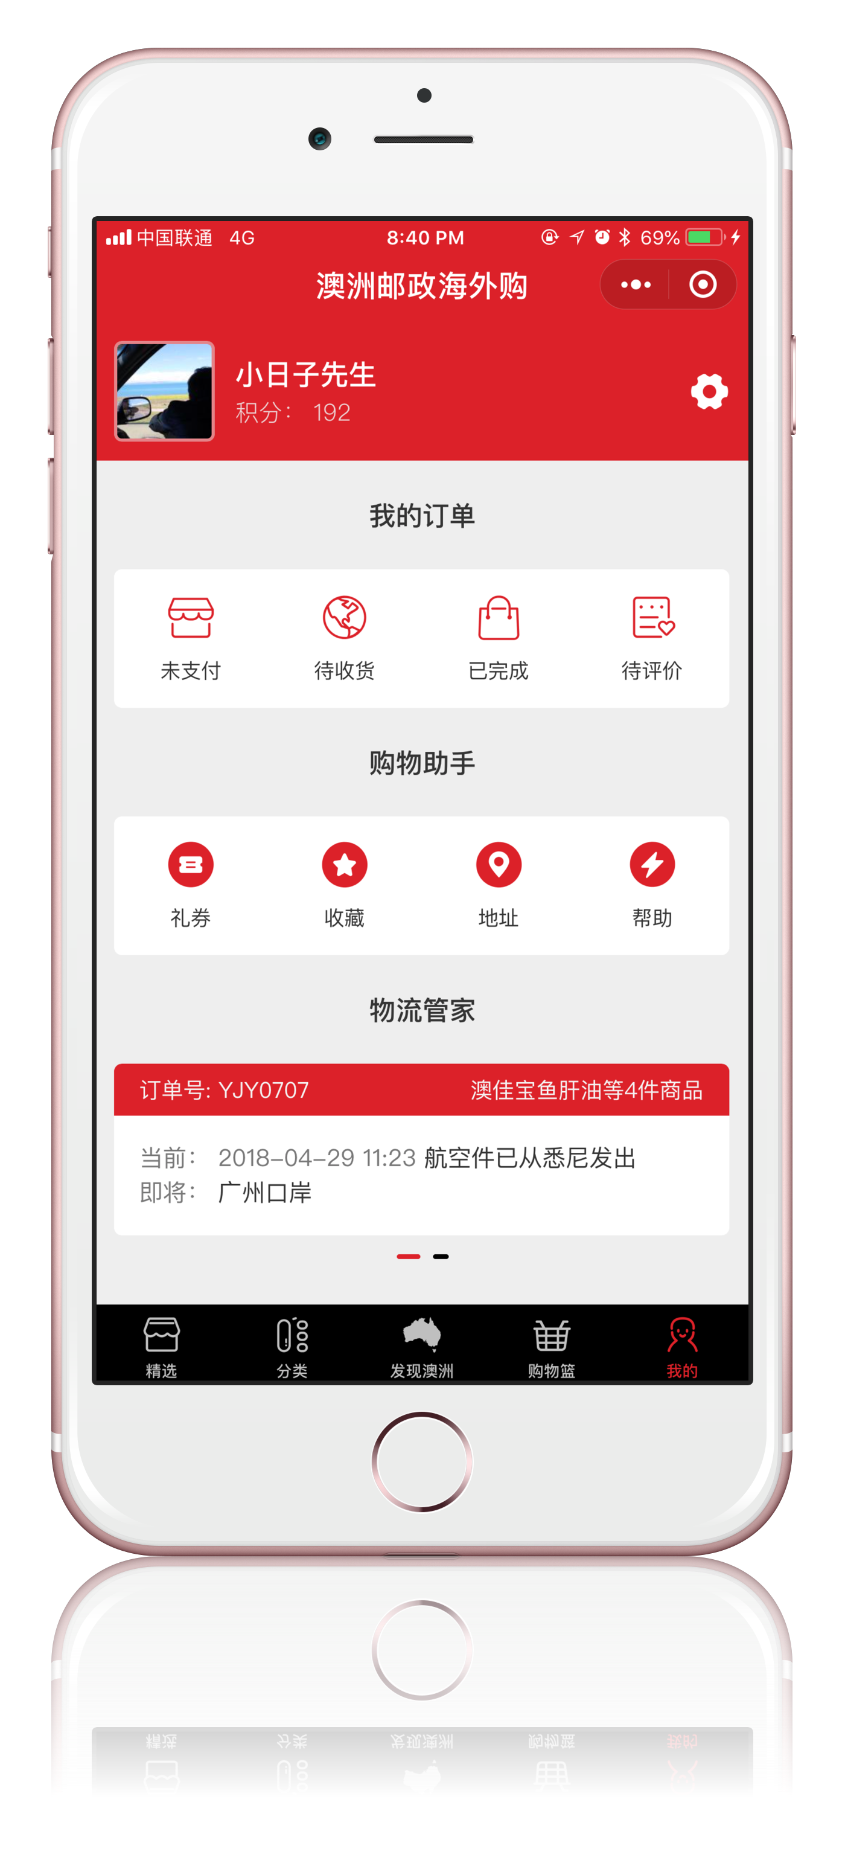
个人页面
个人页面采用简单的弹性布局
第一部分展示用户的简单个人信息，以及在澳洲邮政海外购的整体积分，设置页面
第二部分展示用户订单相关的信息
第三部分展示的是用户购物相关的，包含礼券，收藏，地址等
第四部分是当用户有订单在邮递的时候，实时展示最新的动态
澳洲邮政跨境电商小程序

Slide 24
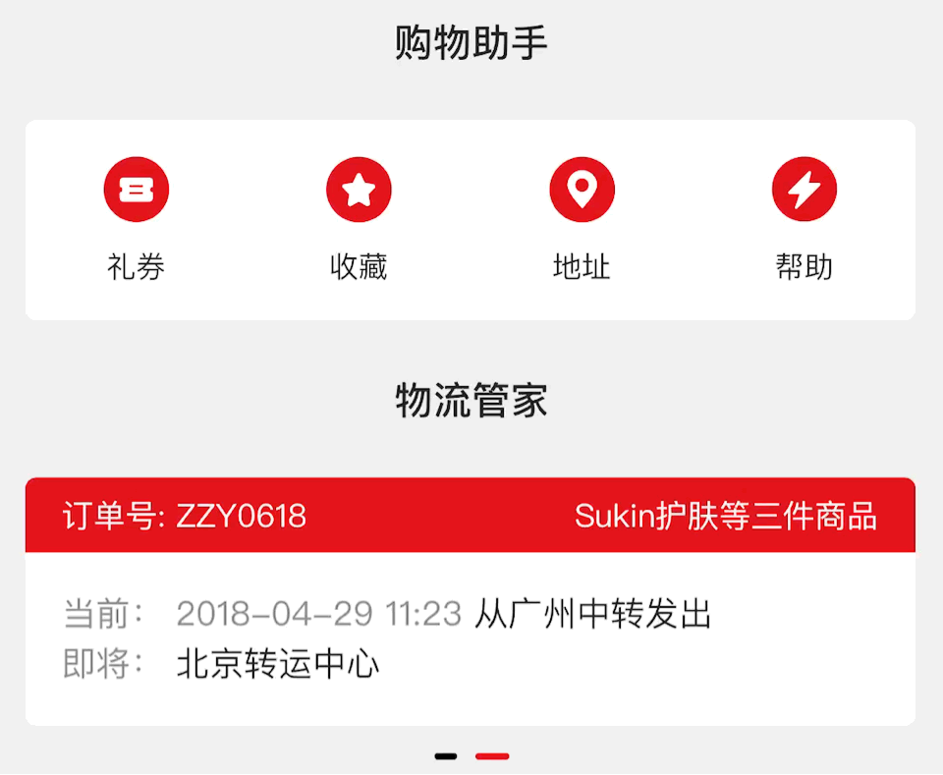
个人页面 / 物流实时信息（测试数据）
考虑到跨境物流中用户最关心的就是物流，因此在我的页面里面，我们添加了一个模块 “物流管家”
当客户有商品正在转运的时候，可以在这个一级页面快速查看当前订单的基本运输状况
澳洲邮政跨境电商小程序

Slide 25
个人页面 开发进度
由于缺乏数据，以下功能尚未开发
订单和购物助手的按钮都不可以点击
设置页面尚未开发
本页面仅供参考 实时开发进度请参考体验版小程序
澳洲邮政跨境电商小程序

Slide 26
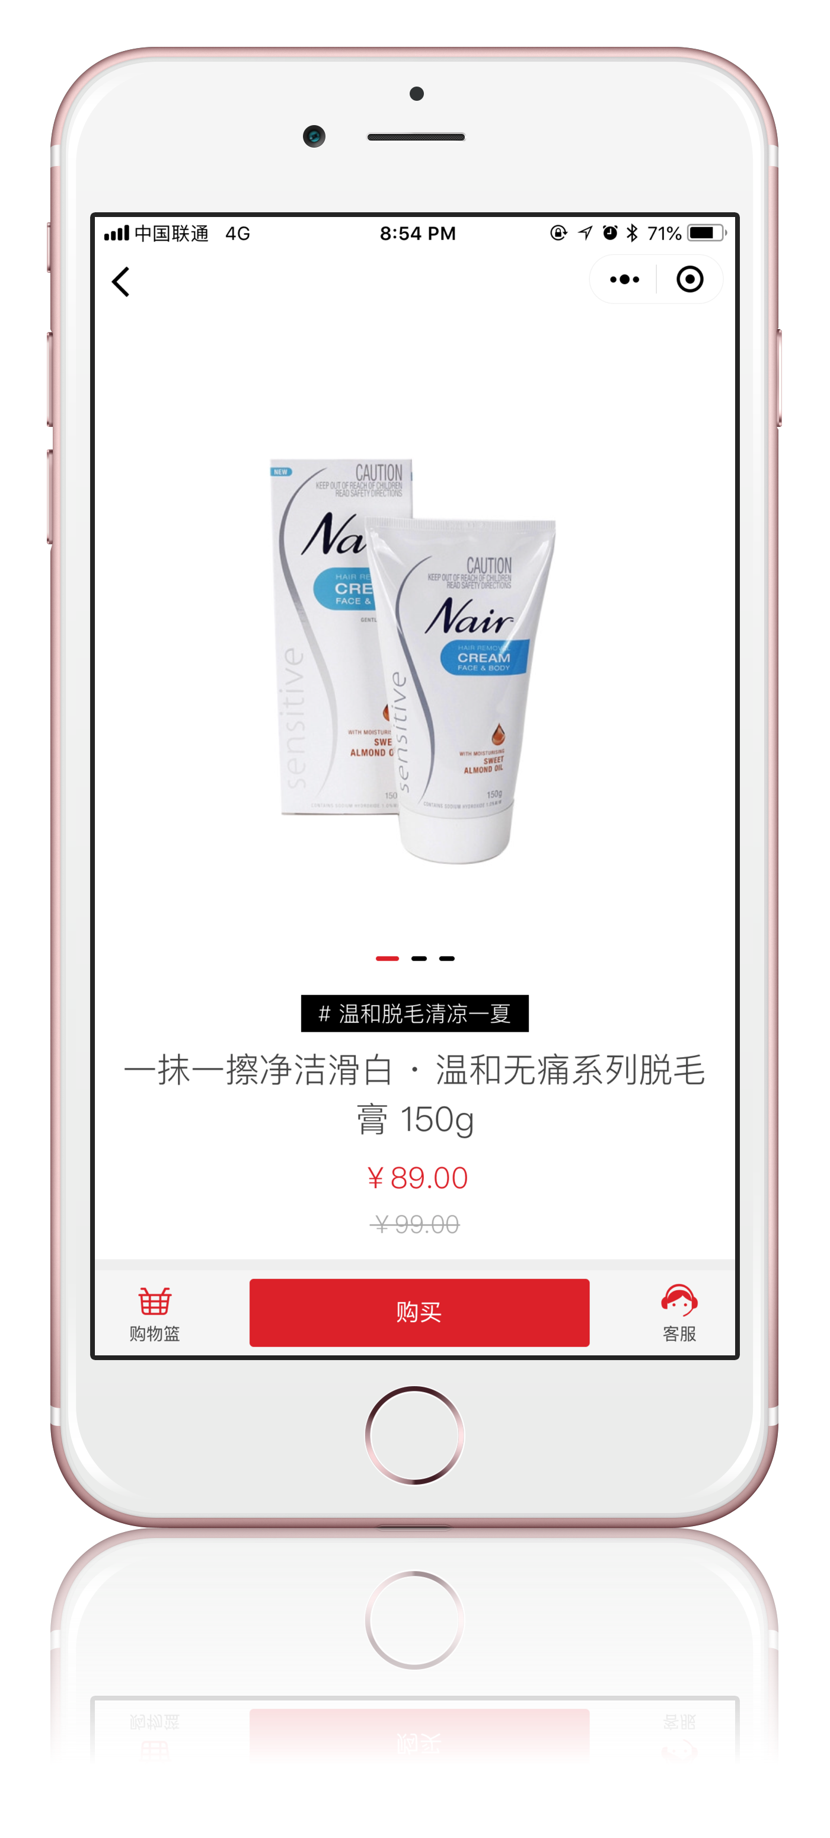
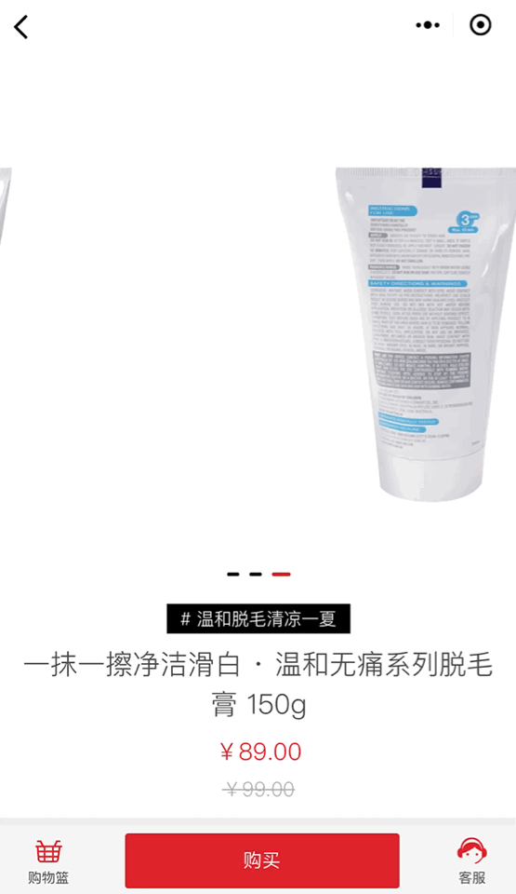
商品详情页面
商品详情页面的第一版面设计的很干净，仅包含产品的必要信息
向下滑动，可以看到商品的优惠券，点击可以收藏到礼券里，在结账时可以使用
品牌框可以跳转到产品的品牌页面
产品的参数罗列在产品介绍之上，之后迭代的时候回考虑将产品图文详情做成上拉加载，可以帮助用户节省流量
澳洲邮政跨境电商小程序

Slide 27
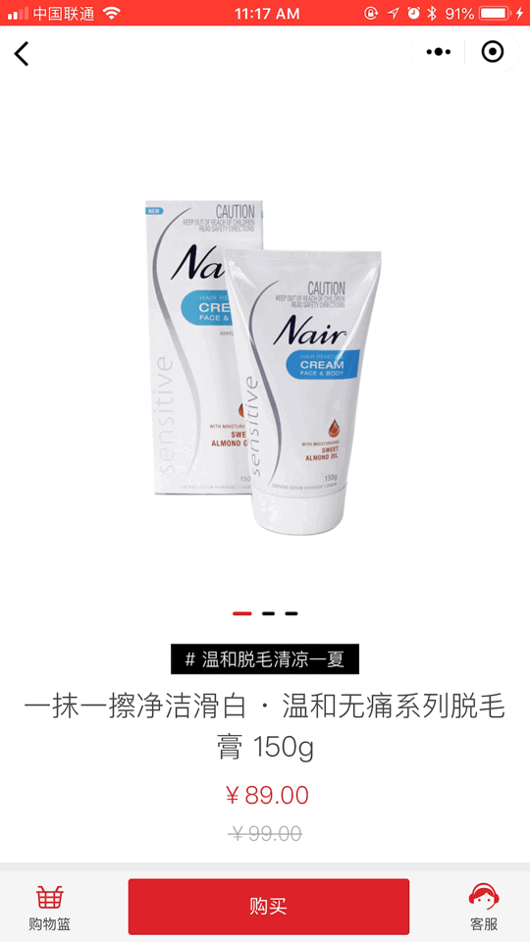
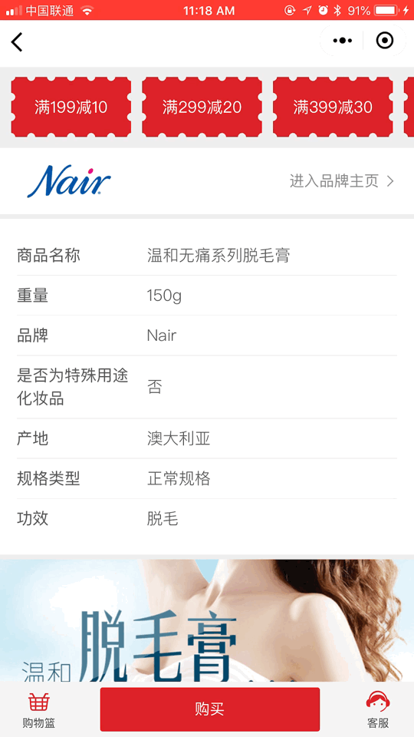
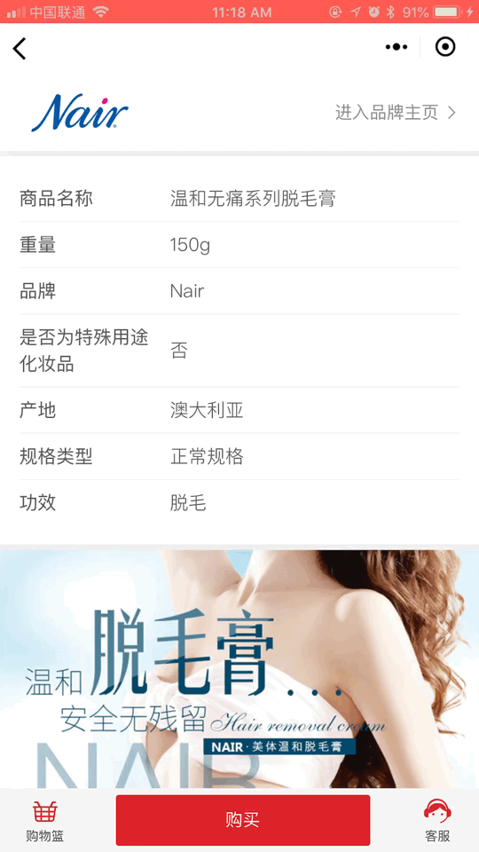
商品详情细节
澳洲邮政跨境电商小程序

Slide 28
商品详情 开发进度
以下功能尚未开发完成
优惠券尚不可领取
本页面仅供参考 实时开发进度请参考体验版小程序
澳洲邮政跨境电商小程序

Slide 29
运营方案
小程序电商初期运营策略
澳洲邮政跨境电商小程序

Slide 30
小程序电商初期运营策略
人群定位和优势
关注健康生活的人群，主要是中青年，中等收入以上的人群
以及消费观比较前卫的学生群体等
来自澳洲的品质
通过渠道保证的优惠价格
自有的供货渠道，速度可以保证
澳洲邮政跨境电商小程序

Slide 31
小程序电商初期运营策略
1. 配合公众号的基础宣传策略
公众号作为小程序关联的重要载体，可以作为电商商家和顾客联系的有效渠道，进行产品宣传
在公众号中编辑图文
活动宣传
产品宣传
直播宣传
在公众号可以直接插入活动，产品以及直播的小程序链接
公众号用户可以点击进入相应的页面
对于相应渠道进入的用户基于小额的积分奖励
可以很好的将原有的公众号粉丝引流到小程序进行消费，同事公众号也可以作为小程序天然的消息推送窗口，二者相辅相成
澳洲邮政跨境电商小程序

Slide 32
小程序电商初期运营策略
2. 小程序端的积分营销策略
小程序端可以建立独立的积分体系，同时可以将天猫 / 京东 / 小红书 等渠道的相同用户（手机号匹配）的购买记录转化为用户的积分进行计算
基本积分获取渠道
用户通过日常的登录签到获取积分（1分）
用户通过观看主播直播可以获得一定的积分（按时长计算）
用户购买商品时可以获得积分（按购买金额）
用户来自其他渠道的消费，亦可以转化为小程序的积分（保证用户心理平衡）
用户给订单点评时可以或得一定积分
用户每日分享小程序的商品给好友 / 群时有机会获得积分
用户点开公众号图文中的小程序链接可以有机会获得一定积分
积分的基本用途
可以用积分兑换优惠券
可以用积分给喜欢的主播进行点赞
积分高的用户可以成为澳洲邮政的会员用户，可以购买一些会员产品（以会员价格购买）
积分可以兑换特定活动的礼物
其他用途
为避免过度营销，不建议出现过重的积分规则，简单的积分规则可以让更多的用户愿意参与到其中来
澳洲邮政跨境电商小程序

Slide 33
小程序电商初期运营策略
3. 用户生成内容的营销策略
小程序基于的是微信庞大的用户群，因此基于这个用户群生成高质量的内容也是有效的宣传渠道
用户 使用感受
用户可以在评价商品的时候上传图文，视频等内容。鼓励用户上传长图文，编辑对于优秀的内容置顶到首页。
对于优质的内容贡献者，可以获得机会试用特定产品。
用户可以在别人发表的图问下进行二次评论。通过用户间的交流进行产品的宣传
鼓励用户贡献，可以对贡献内容的用户一定积分或者优惠券的奖励
网红直播内容
题目中提及到澳洲邮政可以使用到大约300人的网红直播资源，我们可以在小程序中进行直播宣传。
网红本身具有社交流量，小程序可以生成相应活动的海报，网红可以在自己的社交网络中进行投放相应的海报。
相应的直播过程中可以实时展示相应的产品，用户可以快速下单，也可以加入到收藏列表里面
澳洲邮政跨境电商小程序

Slide 34
小程序电商初期运营策略
4. 初期可以利用微信广告推广电商方案
微信的广告我们分成广点通支撑的微信广告体系以及利用大V自媒体进行推广的广告
微信流量广告
将近期的产品和活动以微信广告主的形式布局广告，目前广告可以出现在公众号文章，其他相关小程序中以及朋友圈里面。
广告可以主打澳洲品质生活以及实惠的澳洲产品购买渠道。
微信自有广告渠道可以精准定位消费人群，在运营初期可以很好的投放到目标用户群体中。
微信公众号推广
和澳洲相关的以及美肤美颜保健等相关的公众号进行深度合作，通过相关定向的宣传可以准确的触及到目标用户群体。
可以在相应的文章中直接插入来自小程序的链接或者二维码，引导用户进入小程序进行浏览。
澳洲邮政跨境电商小程序

Slide 35
运营方案
小程序产品迭代
* 本迭代方案是宏观的产品布局，不指敏捷开发中的迭代管理
澳洲邮政跨境电商小程序

Slide 36
小程序产品迭代
迭代1 – 交付基础业务功能
SKU管理
对于电商应用来说，稳定的交易体系是其他业务的基础，所以我们在第一个迭代主要需要完成的工作是电商的基础交易 scenario：
用户可以浏览商品，添加到购物篮，调整购买数量，下单，支付，查看已支付订单，查看物流，查看已完成订单；
用户可以通过首页的图文，搜索找到需要的产品，可以通过分类找到需要的产品；
用户可以添加自己喜欢的商品到收藏/愿望清单
后台可以管理用户的信息，譬如收货地址之类
多场景下的分享功能
交易系统
电商交易模块
订单管理
物流管理
澳洲邮政跨境电商小程序

Slide 37
小程序产品迭代
迭代2 – 交付附加业务功能
卡券系统
在保证交易系统高可用的前提下，进行附加功能的开发，具体的用户故事如下：
用户可以获取优惠券，并使用优惠券的规则获得折扣；同时管理员可以管理优惠券的制作，按规则发放
用户在进行相应的操作后，可以获得相应的积分，同时积分或得规则由管理员可配置
用户可以对自己购买的商品进行评论，也可对别人的评论进行询问，因为评论系统管理比较严格，还需要有相应的评论审核机制
积分系统
用户评论系统
澳洲邮政跨境电商小程序

Slide 38
小程序产品迭代
迭代3 – 交付增值业务功能
用户内容生成系统
当电商主体业务趋于稳定的时候，可以着力于开发电商增值业务，用户场景如下
由主播构成的内容体系，以宣传产品为核心
用户可以生成长篇的产品体验文章，可以包含图文视频等类型的内容
直播系统
澳洲邮政跨境电商小程序

Slide 39
小程序产品迭代
小程序开发管理
版本管理工具进行代码版本控制
建议使用Git来管理代码，对于发布版本使用分支和标签来管理，以保证在开发的过程中可以稳定的回退版本（因为微信小程序的后台的版本控制很糟糕）
引入敏捷开发实践
引入快速迭代，测试驱动等开发实践，在项目中使用看板工具，在项目中对于方法类要确保有足够的测试进行覆盖
数据驱动页面
由于小程序的特殊性，不能及时的更新修改，因此在开发的时候前端要尽量做得轻量，整个页面都可以由后端数据驱动生成。
组件化开发
为了保证代码的高利用度，我们推崇在开发中使用组件化风格，将可重用的部分做成组件使用。将业务区分成不同领域，分领域驱动开发。
基于ES6进行开发，使用lodash等优秀三方库
在开发中尽量使用ES6的语言标准进行开发，并引入lodash, moment等优秀的三方库辅助开发，
澳洲邮政跨境电商小程序

Slide 40
体验版小程序信息
开发者自述：
因为有项目上的工作需要完成，所以整个初赛阶段可以用来开发的时间并不是很充足，并且由于人员数量有限（绝大多数的工作由我一个人独立完成），因此产品的整体完成度不是很高，但是对于我完成的每一个功能，都是倾注了我对于产品的思考与探索。
如果作品有幸被诸位保留的话，在最终决赛前我会继续润色这款产品，如果其他选手的作品更为出色，也希望我对于产品的点滴思考可以最终出现在澳洲邮政的小程序上。
风车与矛，理想之花。
开发者 严嘉阳
Appid : wx390c20c60885239b
5月8日后 可扫码访问体验版小程序
澳洲邮政跨境电商小程序

Slide 41
如有疑问和建言
可以添加微信 raymondSATA

